Slide 1
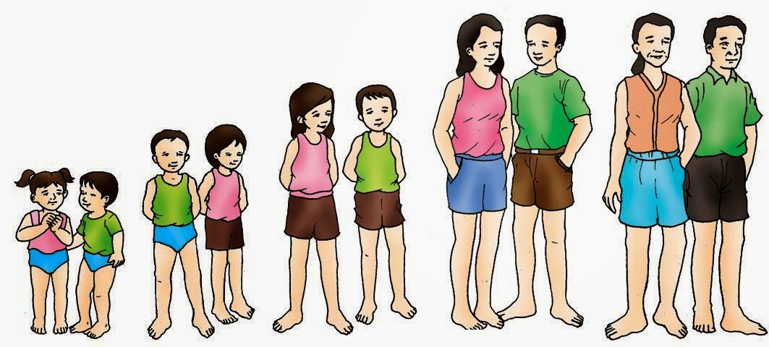
MODUL 6 ETIKA & FILSAFAT KOMUNIKASI
PAHAM ALIRAN MENGENAL MANUSIA

Slide 2
Menurut Prof. Drijakara dalam filsafat ada beberapa aliran atau paham mengenai manusia :
Paham Materialisme
Berpandangan bahwa manusia pada prinsipnya hanyalah materi, atau benda, yang lainnya tidak.

Slide 3
Paham Idealisme
Idealisme berasal dari kata EIDOS yang berarti pikiran. Manusia adalah manusia :
Karena ia berpikir
Karena ia mempunya idea
Karena ia sadar akan dirinya

Slide 4
Seorang terkenal dalam aliran Idealisme bernama Deserates, prinsip yang dikenalnya adalah :
Cagito Ergo Sum, berarti : aku berpikir jadi aku ada
Menurut Descrates manusia itu terdiri dari dua macam zat yang berbeda secara hakiki yaitu:
Res Cogitans
Zat yang dapat berpikir
Res Extensa :
Zat yang mempunyai luas

Slide 5
Res Cogitans
Adalah : - Zat Roh
- Zatyang bebas
- Tidak terikat oleh Hukum Alam
- Bersifat Rohaniah
Res extansa:
Zat materi
Tidak bebas
Terikat
Dikuasai Hukum Alam

Slide 6
Paham Eksistensialisme
Aliran yang memenangkan kedua paham terdahulu :
Eks berarti keluar
Sistensia berarti bediri
Eksistensi berarti :
Berdiri sebagai diri sendiri dengan keluar dari diri sendiri

Slide 7
Eksistensi adalah cara manusia berada di dunia dan cara ini dengan untuk manusia, tidak untuk lain benda, sebab beradanya manusia dunia berbeda dengan beradanya benda – benda lain.
Penentangan paham eksistensialisme terhadap aliran materialisme:
Materialisme berpendapat bahwa manusia hanyalah benda

Slide 8
Eksistensialisme berpendapat bahwa kaum materialisme berkaitan dengan tata cara manusia berada di dunia
Menurut ajaran Eksistensialisme
Manusia bukan saja berada di dunia tetapi juga menghadapi dunia. Menghadapi benda lain di dunia.
Manusia adalah subyek, subyek berarti sadar, sadarkan dirinya dan sadar akan objek – objek yang dihadapinya.

Slide 9
Paham eksistensialisme terhadap aliran idealisme :
Materialisme memandang manusia sebagai materi sesuatu yang ada tanpa menjadi subjek
Idealisme menganggap bahwa manusia adalah sesuatu yang berpikir suatu pikiran saja.

